Slide 1
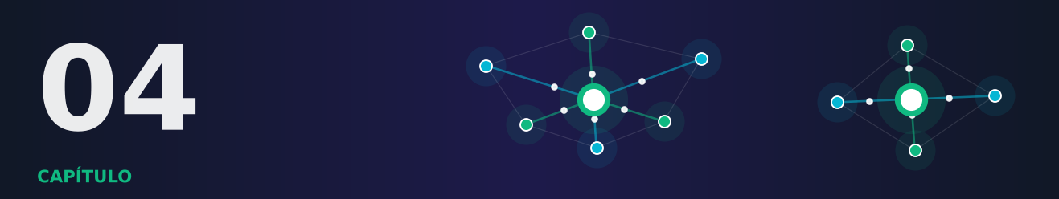
PARTE II — DESAFIOS DO TREINO
Quando os Dados Não São Iguais: Heterogeneidade (Não-IID)
A pizza média pode não agradar a ninguém.
Araken de Medeiros Santos · Aprendizado Federado: Fundamentos, Prática e Fronteiras
Notes:
Abertura. Leia o gancho em voz alta e pergunte à turma o que esperam aprender neste capítulo.

Slide 2

O que você vai conseguir fazer
Explicar o que significa dados IID e não-IID, com exemplos do cotidiano.
Reconhecer os principais tipos de heterogeneidade: de rótulos, de atributos, de quantidade e de conceito.
Simular dados não-IID por shards e pela distribuição de Dirichlet.
Descrever a deriva dos clientes e seus efeitos na convergência.
Explicar as ideias do FedProx, do SCAFFOLD e do FedNova.
Comparar algoritmos federados em cenários heterogêneos e interpretar resultados com honestidade.
Notes:
Peça que a turma leia os objetivos em silêncio e marque o que já sabe. No fim da aula, volte a esta lista.

Slide 3
Roteiro da aula
1
2
3
4
O que é não-IID
Como simular
Por que atrapalha
FedProx, SCAFFOLD, FedNova
Notes:
Mostre o caminho da aula. Cada bloco leva de 8 a 12 minutos.

Slide 4
Cada cliente tem a sua própria urna de dados.
Dados diferentes entre clientes: o desafio central do federado.
Notes:
Abertura com as pizzarias: praia, centro financeiro e bairro universitário.

Slide 5

Três pizzarias, três receitas
Praia: muita pizza de camarão
Centro financeiro: mais vegetariana
Bairro universitário: grande e barata
A média das três pode não agradar a ninguém
Pense assim: seu celular e o do vizinho têm dados bem distintos.
Notes:
Introduza não-IID pela analogia.

Slide 6
IID × não-IID
IID: tudo sorteado de uma única urna
Não-IID: cada cliente tem a sua distribuição P_k(x, y)
P(x, y) = P(y) · P(x | y) = P(x) · P(y | x)
Cada fatia pode variar entre clientes
Pense assim: bolinhas de uma urna só contra bolinhas de urnas diferentes.
Notes:
No centralizado embaralhamos os dados; no federado, não podemos.

Slide 7
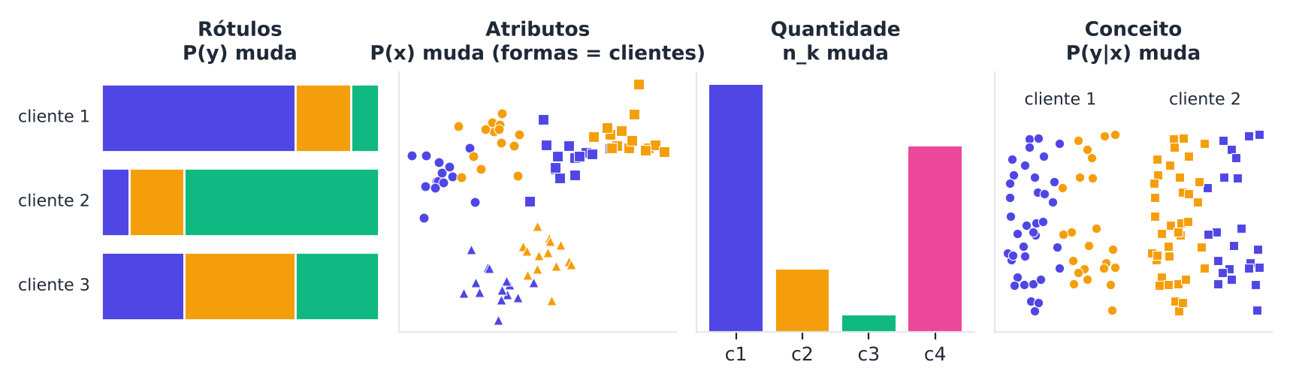
Quatro tipos de heterogeneidade
Rótulos, atributos, quantidade e conceito.
Notes:
Exemplos: hospital oncológico (rótulos); câmeras diferentes (atributos); usuário ativo x inativo (quantidade); 'bom' para um é 'regular' para outro (conceito).

Slide 8
Mapa dos tipos
Tipo | O que muda | Exemplo
Rótulos | P(y): frequência das classes | Hospital oncológico x clínica de rotina
Atributos | P(x): aparência dos dados | Câmeras e caligrafias diferentes
Quantidade | n_k: tamanho do conjunto | Usuário muito ativo x pouco ativo
Conceito | P(y | x): mesmo dado, outra resposta | 'Bom' para um é 'regular' para outro
Notes:
Na prática os tipos se misturam.

Slide 9
Como simular: shards e Dirichlet
Shards: ordene por classe e entregue poucos pedaços
Um pedaço por cliente = uma única classe
Dirichlet(α): α grande ≈ IID; α pequeno = muito heterogêneo
α = 100, 1 e 0,1 são três graus de bagunça
Pense assim: como repartir uma pizza: fatias iguais ou cada um ficando com um sabor.
Notes:
Mostre a Figura seguinte com as matrizes de proporção.

Slide 10
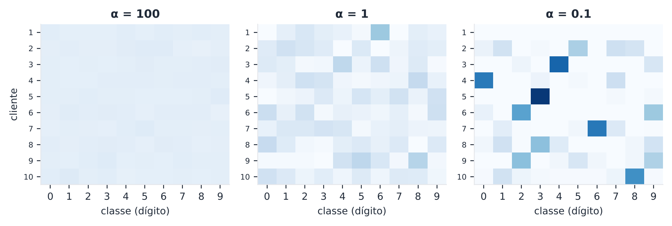
α controla a bagunça
Quanto menor o α, mais concentrada é a distribuição de cada cliente.
Notes:
Cada linha é um cliente; cada coluna, um dígito.

Slide 11
Medindo com a classe dominante
0,12
0,24
0,56
α = 100: cada cliente vê todas as classes
α = 1: heterogeneidade moderada
α = 0,1: mais da metade é uma classe
Pense assim: no primeiro caso todo cliente pede um pouco de cada sabor.
Notes:
Valores da tabela do capítulo (classe dominante média por cliente).

Slide 12
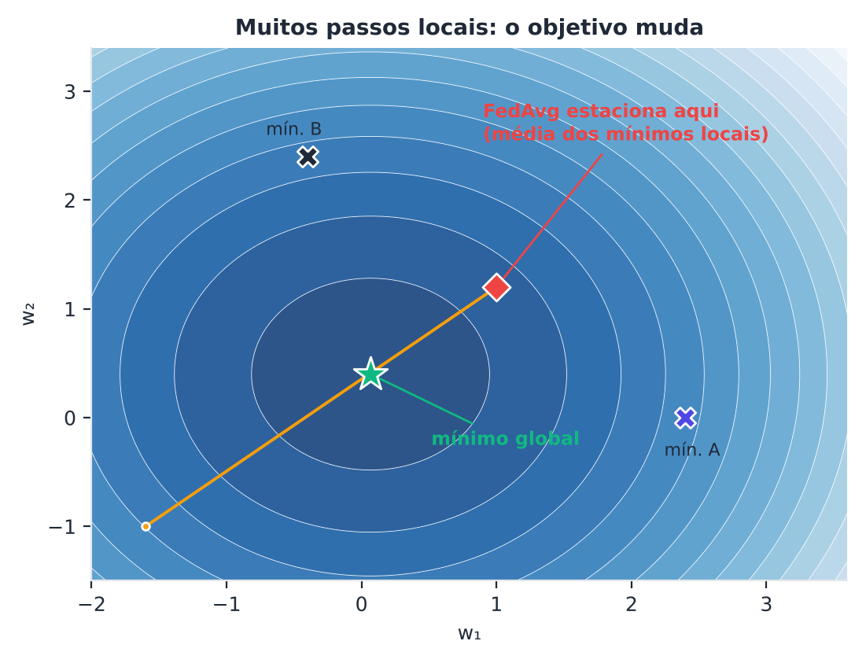
Deriva dos clientes
Com muitos passos locais, o FedAvg estaciona na média dos mínimos locais.
Notes:
Wang et al. (2020) chamam de inconsistência do objetivo.

Slide 13
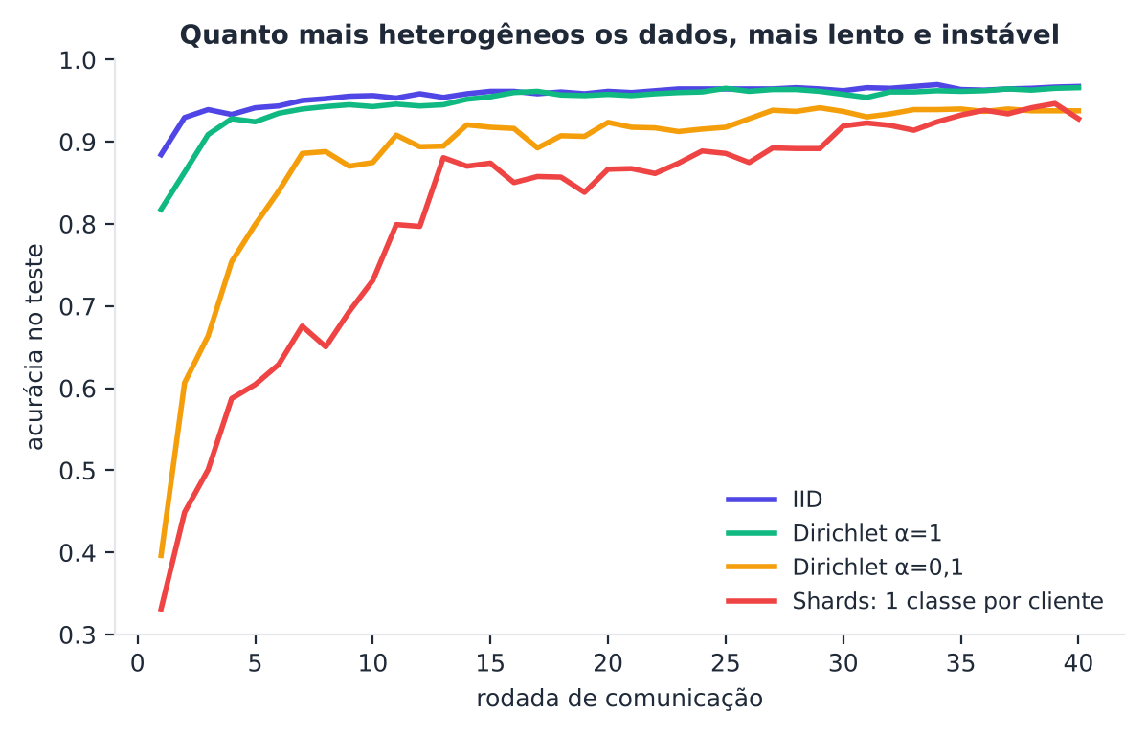
Quanto mais heterogêneo, mais lento e instável
20 clientes, 10% por rodada, 20 épocas locais, η = 0,3.
Notes:
Com modelo convexo o efeito final é moderado; em redes profundas costuma ser maior.

Slide 14
Medir antes de combater: variação total
Valor de TV_k | Significado
0 | Distribuições idênticas
0,3 | Cliente (0,7; 0,2; 0,1) contra global (0,4; 0,3; 0,3)
≈ 0,9 | Cliente com uma única classe em 10
Pense assim: a fração de exemplos que 'estaria na classe errada' para igualar as distribuições.
Notes:
TV = ½ · Σ |p_k(c) − p(c)|. Exemplo do capítulo: 0,3.

Slide 15
FedProx × SCAFFOLD
FedProx
SCAFFOLD
Coleira μ: penaliza afastar-se de w_t
μ = 0 volta ao FedAvg
Custo extra quase nulo
Aqui: pouco efeito; μ grande atrapalha
Variáveis de controle c e c_k
Passo: g(w) − c_k + c
Custo: o dobro de comunicação
Aqui: mais rápido e mais estável
Pense assim: FedProx é uma coleira no cachorro; SCAFFOLD é um GPS que corrige o rumo.
Notes:
Em modelo convexo simples a coleira traz pouco; nenhum algoritmo vence em tudo.

Slide 16
FedNova e outras ideias
FedNova: normaliza cada atualização pelos passos locais
Otimizadores no servidor: FedAdam, FedYogi
Personalização: um modelo para cada cliente (Cap. 6)
Agrupar clientes parecidos (Cap. 6)
Pense assim: quem deu 100 passos não deve valer dez vezes quem deu 10.
Notes:
FedNova resolve a inconsistência do objetivo causada por números diferentes de passos.

Slide 17
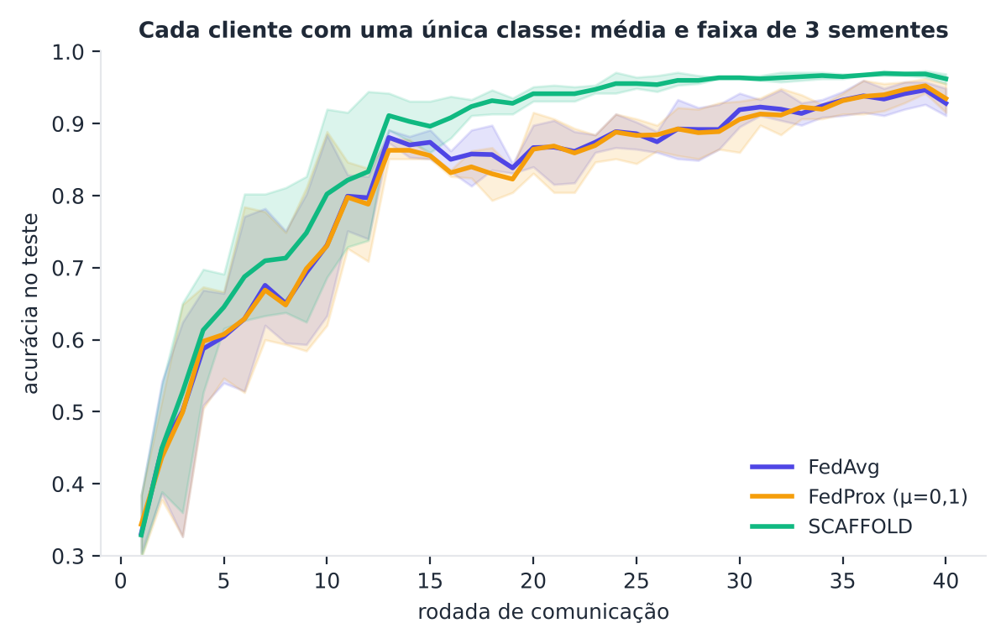
SCAFFOLD no teste mais duro
20 clientes com uma classe cada: SCAFFOLD ≈ 0,96; FedAvg ≈ 0,93.
Notes:
FedProx com μ = 0,1 quase não mudou o resultado.

Slide 18
Cada algoritmo, um preço
Algoritmo | Custo extra | Quando ajuda
FedProx | Quase nenhum | Esforço variável entre dispositivos
SCAFFOLD | 2× comunicação e estado nos clientes | Forte heterogeneidade de rótulos
FedNova | Quase nenhum | Números de passos diferentes
FedAdam e afins | Memória no servidor | Problemas mal condicionados
Notes:
Sempre compare com várias sementes. Uma diferença de 0,3 ponto com uma só semente não prova nada.

Slide 19
Nenhum algoritmo vence em tudo. Teste no seu problema.
E use várias sementes.
Notes:
Frase de fixação.

Slide 20

Quiz relâmpago 1/3
A heterogeneidade de rótulos (label skew) ocorre quando:
a frequência de cada classe muda entre clientes, P(y).
as fotos têm câmeras diferentes.
A
B
o tamanho do conjunto muda.
o mesmo dado recebe rótulos diferentes.
C
D
Notes:
RESPOSTA: A. O que muda é P(y), a distribuição das classes. Dê 30 segundos para a turma votar levantando a mão e peça que alguém justifique.

Slide 21
Quiz relâmpago 2/3
A deriva dos clientes (client drift) é:
o afastamento do modelo local em direção ao seu mínimo local durante muitos passos de treino.
a perda de conexão do cliente.
A
B
a mudança de servidor.
a troca de rótulos.
C
D
Notes:
RESPOSTA: A. Cada cliente caminha para seu próprio mínimo, afastando-se do global. Dê 30 segundos para a turma votar levantando a mão e peça que alguém justifique.

Slide 22
Quiz relâmpago 3/3
O SCAFFOLD corrige a deriva usando:
variáveis de controle no servidor (c) e em cada cliente (c_k).
apenas ruído.
A
B
criptografia homomórfica.
mais clientes.
C
D
Notes:
RESPOSTA: A. Corrige cada passo local por g(w) − c_k + c. Dê 30 segundos para a turma votar levantando a mão e peça que alguém justifique.

Slide 23

Mão na massa: Python + scikit-learn
Exercício 1 Medindo a heterogeneidade de rótulos (básico)
Exercício 2 Épocas locais e heterogeneidade (básico)
Exercício 3 Heterogeneidade de quantidade: ponderar ou não? (intermediário)
Exercício 4 Quanto vale a "coleira" do FedProx? (intermediário)
PROJETO Escolhendo o algoritmo: mapa de heterogeneidade
Notes:
Os enunciados completos e as soluções estão nos Apêndices D e E do livro. Sugestão: resolver o exercício 1 em dupla, em sala.

Slide 24

Para levar na mochila
✔ Não-IID: cada cliente tem sua própria distribuição de dados.
✔ Tipos: rótulos, atributos, quantidade e conceito.
✔ Simulação: shards (por classe) e Dirichlet(α), com α pequeno = muito heterogêneo.
✔ Efeitos: deriva dos clientes, convergência lenta e instável, inconsistência do objetivo.
✔ FedProx: coleira μ. SCAFFOLD: variáveis de controle (2× comunicação). FedNova: normaliza por passos.
✔ Resultados dependem do problema: avalie com várias sementes.
Notes:
Revisão em voz alta. Peça a um aluno que explique cada item com uma analogia diferente da usada em aula.

Slide 25

Dados diferentes pedem algoritmos e honestidade nos testes.
Próximo capítulo: falando menos — eficiência de comunicação.
Notes:
Encerramento. Anuncie a leitura recomendada e o próximo tema.

